Slide 1

PHÉP NHÂN CÁC SỐ NGUYÊN
(Tiết 2)

Slide 2





BẢO VỆ
KHU PHỐ

Slide 3
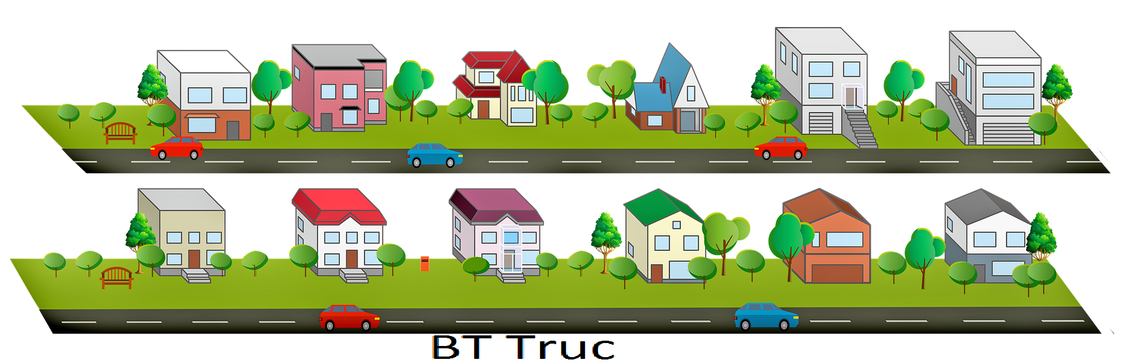







BẢO VỆ KHU PHỐ

Slide 4


Tính: (-4) . 7
-28
28
0
30

Slide 5
Tính: 7 . (- 4)
7
28
6 ∈ B
-14
- 28

Slide 6
Tính:[(-3) . 4] . (-5)
- 60
20
60
- 75

Slide 7
Tính: (-4) . 7 + (-4) . 3
- 40
40
16
-16

Slide 8
Tính:(-3) . [4 . (-5)]
- 60
80
60
- 75

Slide 9
Tính: (-4) . ( 7 + 3 )
- 40
40
31
-16

Slide 10
Phép nhân các số tự nhiên có những tính chất nào?
1.Giao hoán
2.Kết hợp
3.Nhân với số 1
1.Giao hoán
2.Kết hợp
3.Nhân với số 1
4.PP đối với phép cộng và phép trừ
1.Giao hoán
2.Kết hợp
3.PP đối với phép cộng và phép trừ
1.Giao hoán
2.Kết hợp

Slide 11
BẢO VỆ KHU PHỐ
Yeah!!!
Cảm ơn các bạn!!!

Slide 12
PHÉP NHÂN HAI SỐ NGUYÊN KHÁC DẤU
PHÉP NHÂN CÁC SỐ NGUYÊN
PHÉP NHÂN HAI SỐ NGUYÊN CÙNG DẤU
TÍNH CHẤT CỦA PHÉP NHÂN CÁC SỐ NGUYÊN

Slide 13

PHÉP NHÂN CÁC SỐ NGUYÊN
Hoạt động : Hình thành kiến thức
III. TÍNH CHẤT CỦA PHÉP NHÂN CÁC SỐ NGUYÊN
Hoàn thành bảng sau:

Slide 14
CỘT A | NỐI | CỘT B
(- 4) . 7 = .................... = ......... 7 . (- 4) = .................... = ......... Vậy (- 4) . 7 ................7 . (- 4) |  | 1. Kết hợp: (a.b) . c = a. (b.c)
b) [(- 3) . 4] . (- 5) = .......................= ......................= .......... (- 3) . [4 . (- 5)] = ........................= ................. = .......... Vậy [(- 3) . 4] . (- 5) ................(- 3) . [4 . (- 5)] |  | 2. Giao hoán: a.b = b.a
 |  | 3. Phân phối của phép nhân đối với phép cộng, phép trừ: a.(b+c) = a.b + a.c
c) (- 4) . 1 =.................... = ......... Vậy (- 4) . 1 ............ - 4
d) (- 4) . (7 + 3) = ....................... = ......... (- 4) . 7 + 7 . (- 4) . 3 = ........................ = ......... Vậy (- 4) . (7 + 3) ............ (- 4) . 7 + 7 + (- 4) . 3 |  | 4. Nhân với số 1: a.1 =1.a. = a.
- (4 . 7)
-28
- (7 . 4)
-28
=
(- 12) . (- 5)
12 . 5
60
(- 3) . (- 20)
3 . 20
60
=
- (4 . 1)
- 4
=
(- 4) . (10)
- 40
- 28 + (- 12)
- 40
=

Slide 15
PHÉP NHÂN CÁC SỐ NGUYÊN
III. TÍNH CHẤT CỦA PHÉP NHÂN CÁC SỐ NGUYÊN
Tính chất giao hoán:
a.b = b.a
2. Tính chất kết hợp:
(a.b) . c = a. (b.c)
3. Nhân với số 1:
a.1 =1.a. = a.
4. Tính chất phân phối của phép nhân đối với phép cộng, phép trừ:
a.(b+c) = a.b + a.c
Phép nhân các số nguyên cũng có các tính chất
* Lưu ý:
a. 0 = 0.a = 0
a.b = 0 thì hoặc a = 0 hoặc b = 0.

Slide 16
PHÉP NHÂN CÁC SỐ NGUYÊN
III. TÍNH CHẤT CỦA PHÉP NHÂN CÁC SỐ NGUYÊN
Ví dụ 3: Tính một cách hợp lí
(-7) . 4 . (-5)
(-8) . 4 + (-8) . 6
(- 411) . 92 . 0
Giải:
(-7) . 4 . (-5) = (-7) . [4 . (-5)] = (-7) . (- 20) = 140
(-8) . 4 + (-8) . 6 = (- 8) . ( 4 + 6) = (- 8) . 10 = -80
(- 411) . 92 . 0 = 0

Slide 17
PHÉP NHÂN CÁC SỐ NGUYÊN
Hoạt động: Luyện tập, vận dụng
III. TÍNH CHẤT CỦA PHÉP NHÂN CÁC SỐ NGUYÊN
Bài 7 (SGK) Tính một cách hợp lí:
(- 6) . (- 3) . (- 5) (Nhóm 1, 2)
b) 41 . 81 - 41 . (- 19) (Nhóm 3, 4)
Giải:
a) (- 6) . (- 3) . (- 5) = =
b) 41 . 81 - 41 . (- 19) = = =
- (6 . 3 . 5)
-90
41 . [81 – (- 19)]
41 . 100
4100

Slide 18
PHÉP NHÂN CÁC SỐ NGUYÊN
Hoạt động: Luyện tập, vận dụng
Bài 7 (SGK) Tính một cách hợp lí:
(-16) . (-7) . 5
11 . (-12) + 11 . (-18)
87 . (-19) – 37 . (-19)
Giải:
a) (- 16) . (- 7) . 5
= [(- 16) . 5] . (- 7)
= 560.
b) 11 . (- 12) + 11 . (- 18)
= 11 . [(- 12) + (- 18)]
= 11 . [- (12 + 18)]
= 11 . (- 30) = - 330.
c) 87 . (- 19) – 37 . (- 19)
= (- 19) . (87 – 37)
= (- 19) . 50
= - 950.

Slide 19

?
PHÉP NHÂN CÁC SỐ NGUYÊN
Điền kí hiệu “ >, <, = ” vào ô vuông
1) a.b > 0 và a > 0 ⇒ b 0
2) a.b > 0 và a < 0 ⇒ b 0
3) a.b < 0 và a > 0 ⇒ b 0
4) a.b < 0 và a < 0 ⇒ b 0
5) a.b = 0 và a ≠ 0 ⇒ b 0
>
<
<
>
=

Slide 20

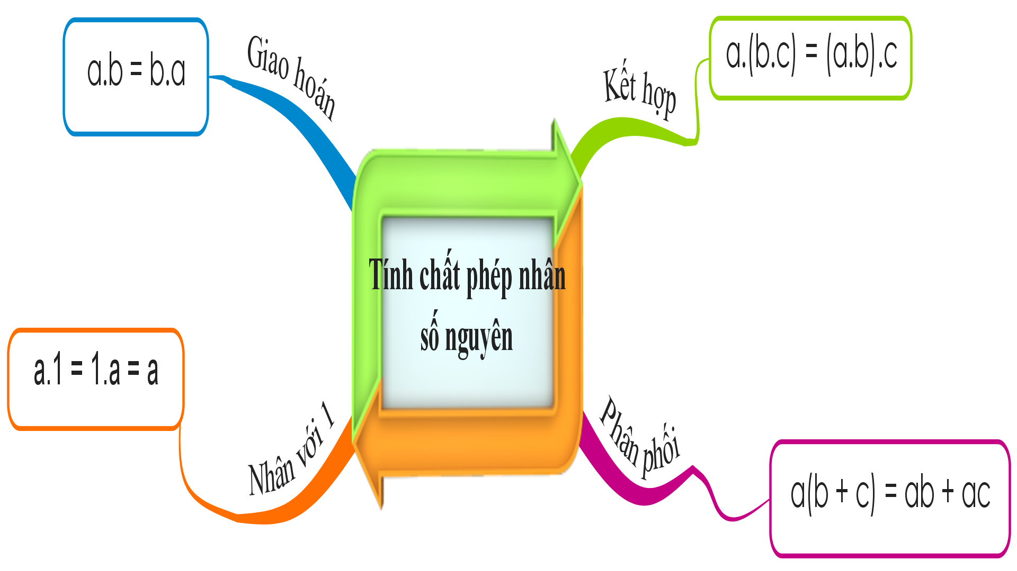

Slide 21
HƯỚNG DẪN TỰ HỌC
- Ôn lại các tính chất của phép nhân trong Z.
Làm bài tập:
- Ôn tập bội và ước của số tự nhiên, tính chất chia hết của một tổng.
Đọc trước bài:Phép chia hết hai số nguyên. Quan hệ chia hết trong tập hợp số nguyên

